Slide 1
Rapport de TP
Aïssata Traoré
Amadou Djibrila Maïga
Mohamed Moctar Diop

Slide 2
INTRODUCTION
Le travail se porte sur les données de ventes des années 2011, 2012, 2013 et 2014 d’une grande entreprise commerciale souhaitant mettre en place des stratégies lui permettant d’optimiser ses ventes et donc de maximiser ses bénéfices.
Pour se faire, nous avons eu à travailler sur un dataset de 51.290 lignes et 21 colonnes. Après analyse du dataset, nous avons vu que :
il n’y avait aucune valeur manquantes,
les données recensées sont au bon format.
L’analyse peut donc être effectuée sans plus de traitements.

Slide 3
ANALYSE EXPLORATOIRE DES DONNEES
Nous allons commencer par répondre aux questions posés puis enchaine avec une analyse beaucoup plus poussée:
La tendance globale des ventes:

Slide 4
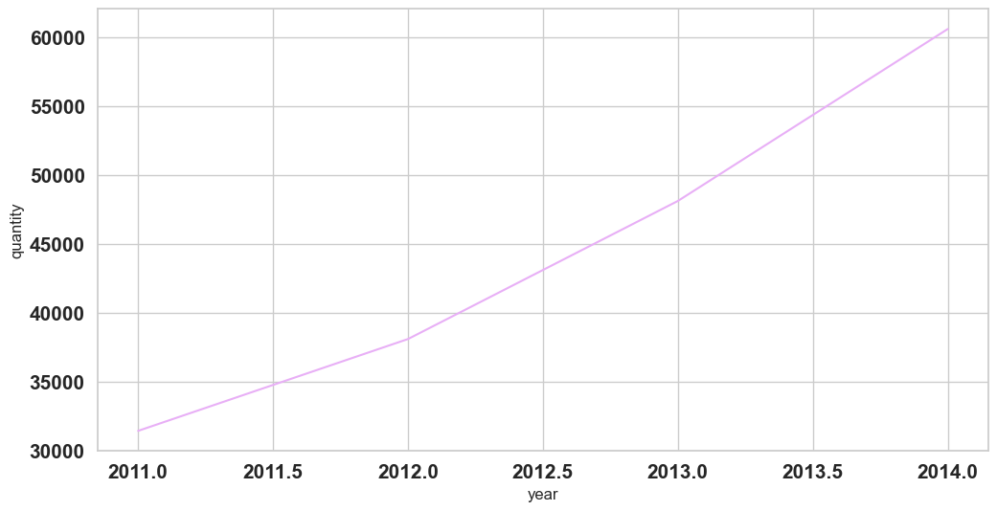

Slide 5
Les 10 premiers produits par vente:

Slide 6
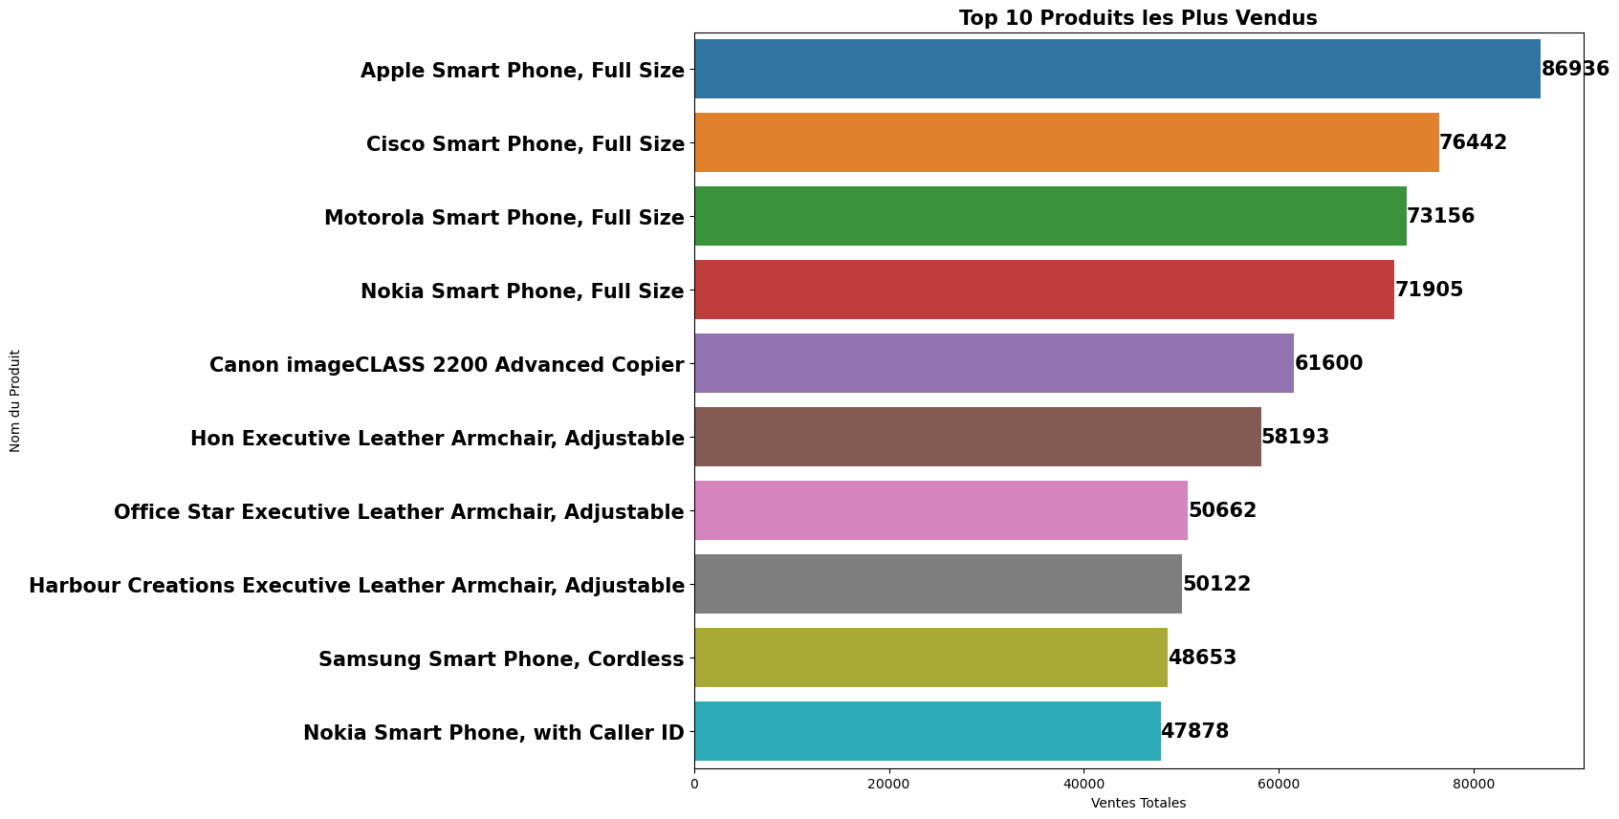

Slide 7
Les 10 premiers produits vendu en terme de quantité

Slide 8
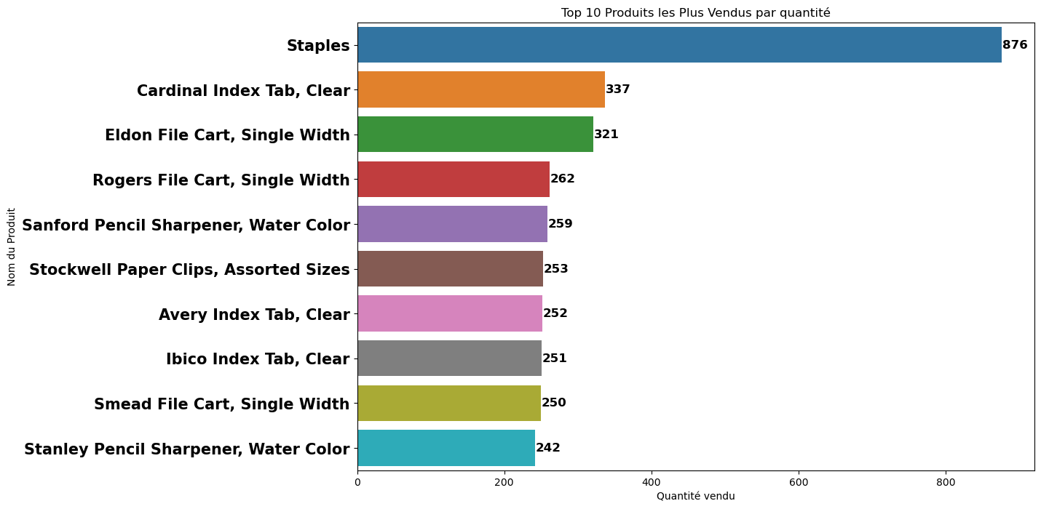

Slide 9
Les moyens d’expédition des produit préféré des client:

Slide 10
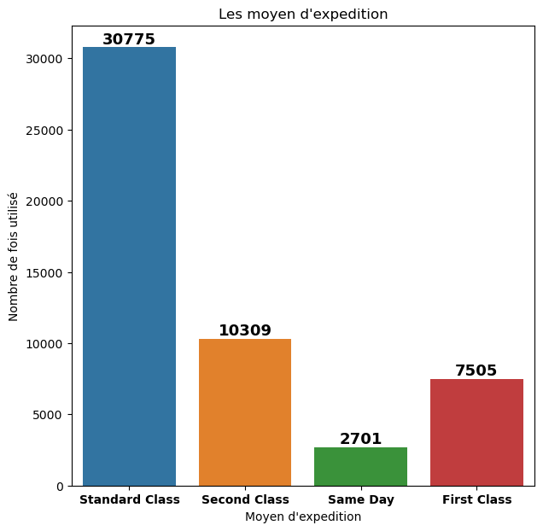
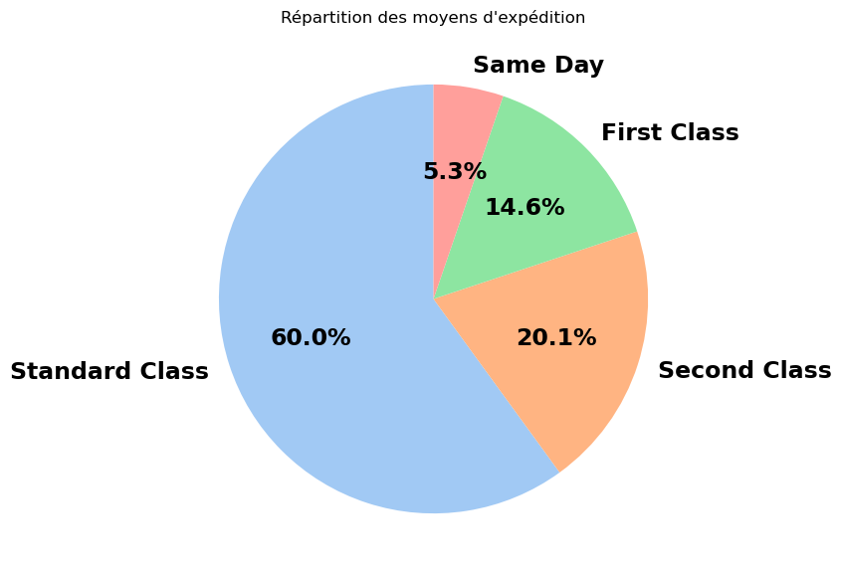

Slide 11
Les catégorie et sous-catégorie qui permettent de faire le plus de profit:

Slide 12
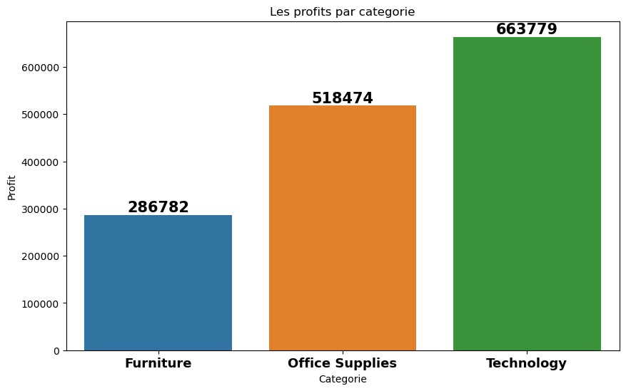

Slide 13
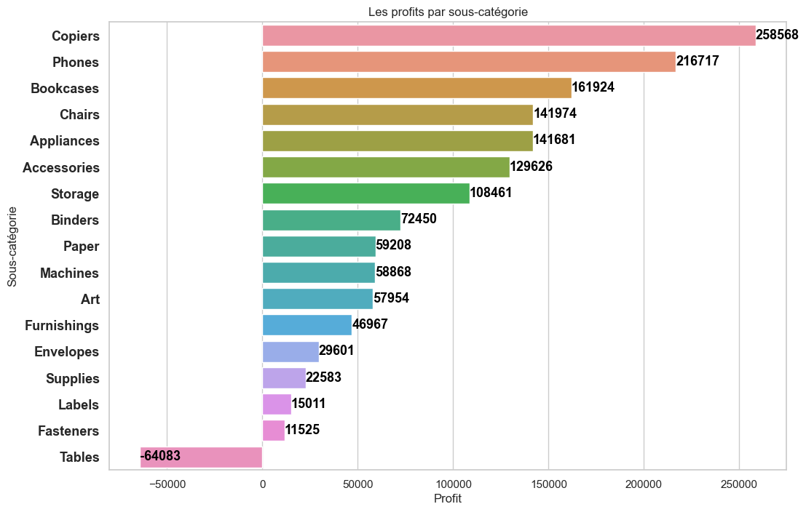

Slide 14
Les 10 states qui font le plus de profit avec leurs ventes:

Slide 15
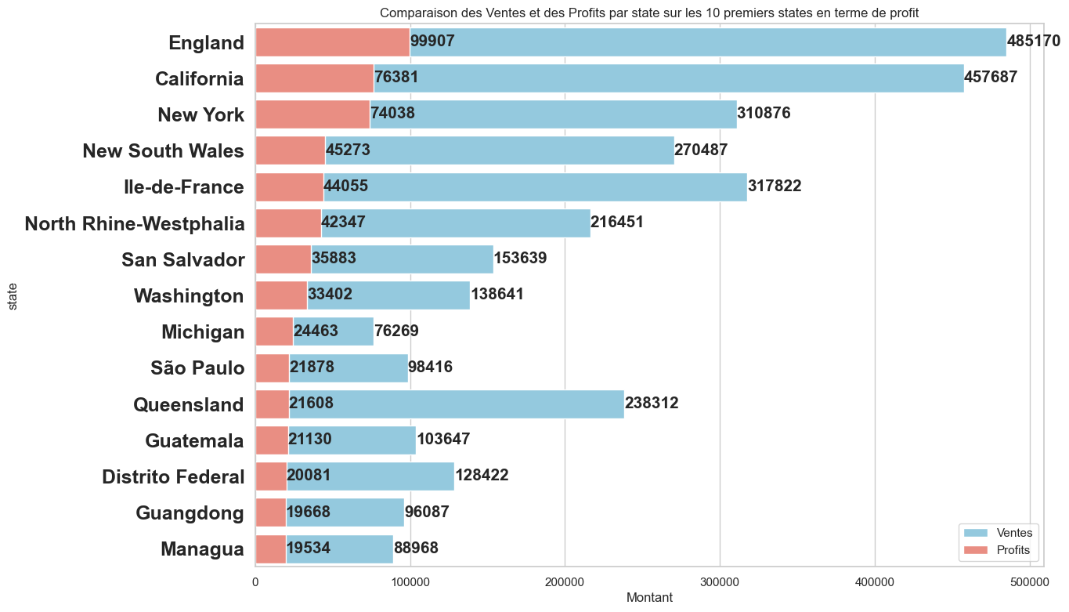

Slide 16
Profit et ventes des differentes country ayant effectue le pus de profit

Slide 17
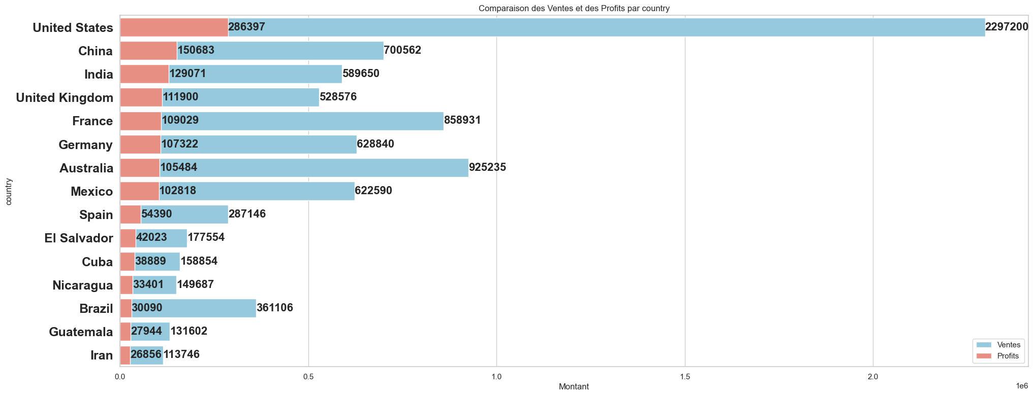

Slide 18
Ventes et profit des differentes regions:

Slide 19
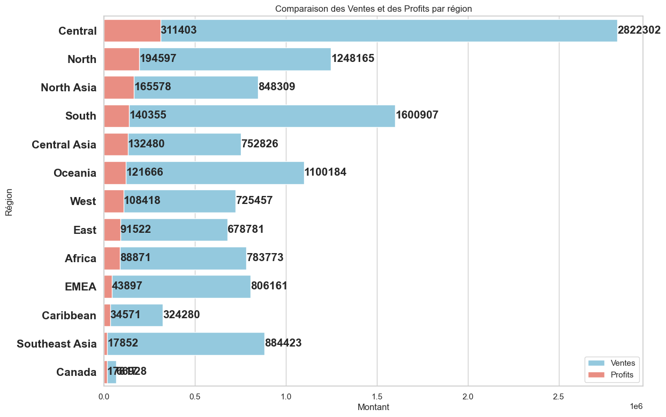
Profit: 17871
Ventes: 669288

Slide 20
Les 15 derniers states qui font le moins de profit:

Slide 21
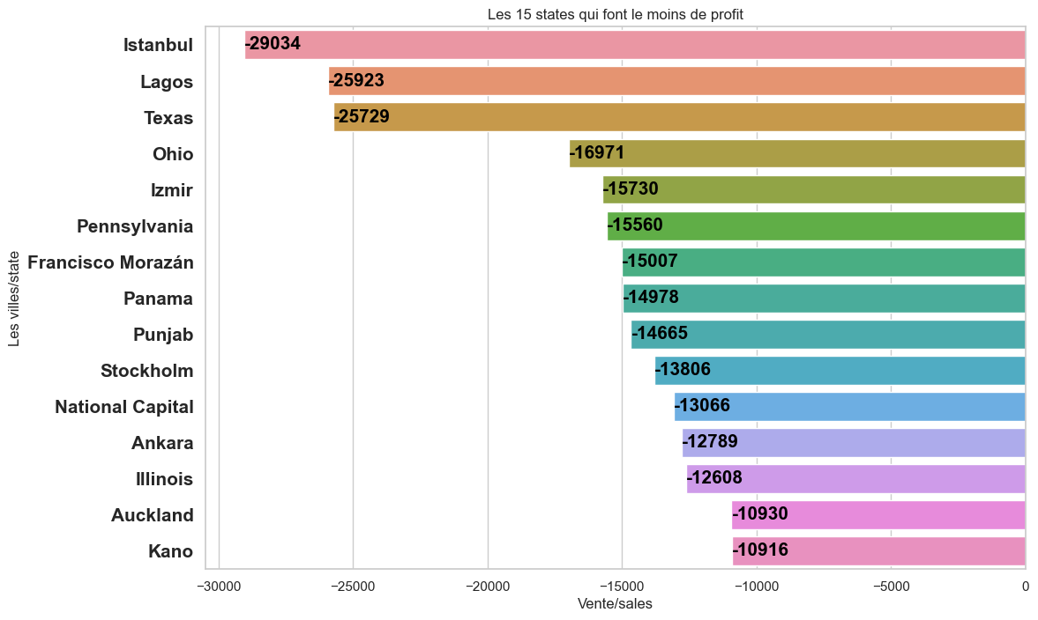

Slide 22
Les 29 country effectuant des pertes au niveau du profit:

Slide 23
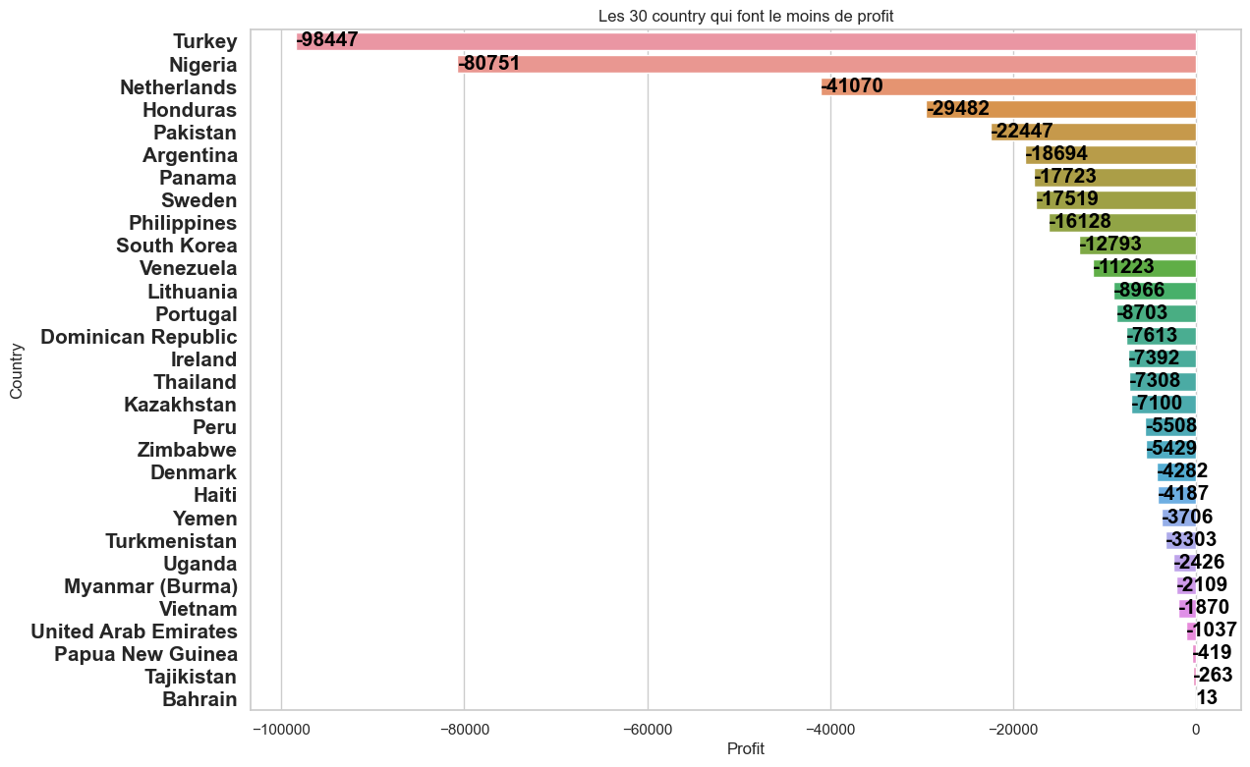

Slide 24
Les 15 produit effectuant le plus de pertes au niveau du profit:

Slide 25
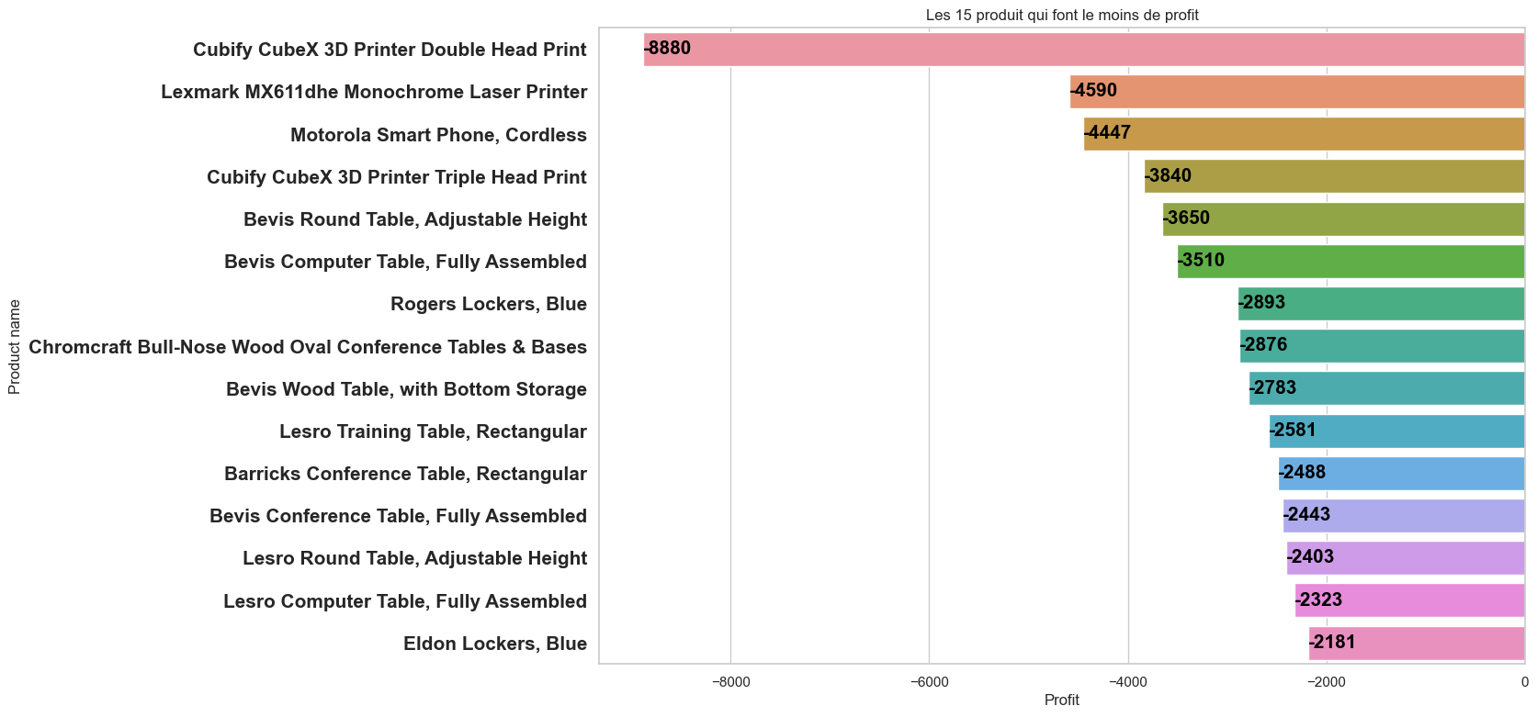

Slide 26
Les 15 vendeurs (customer) effectuant le plus de perte:

Slide 27
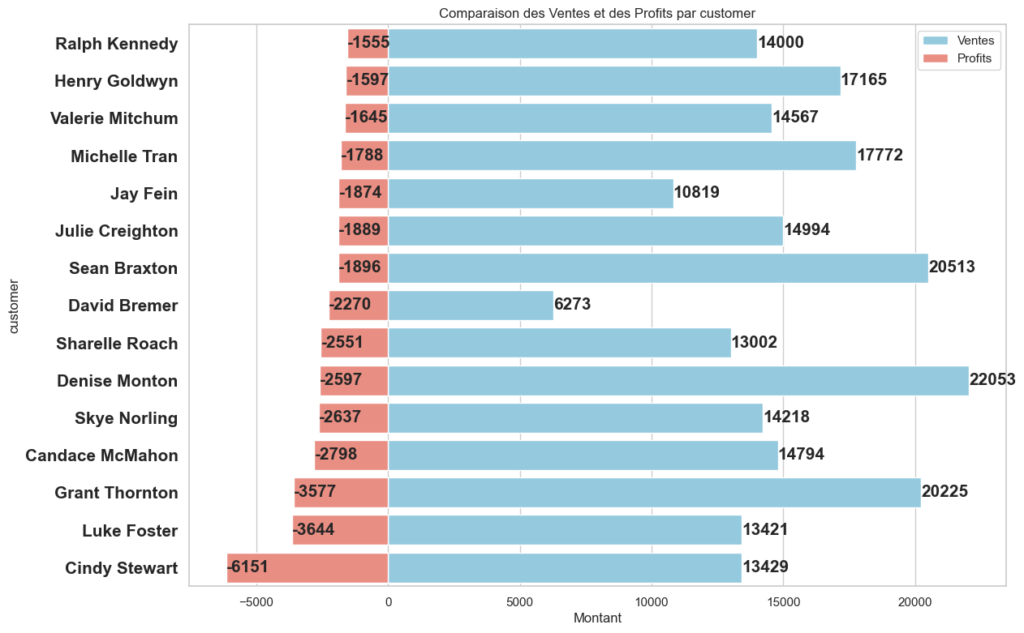

Slide 28
Matrice de corelation entre la variable profit et les autre variable numerique:

Slide 29
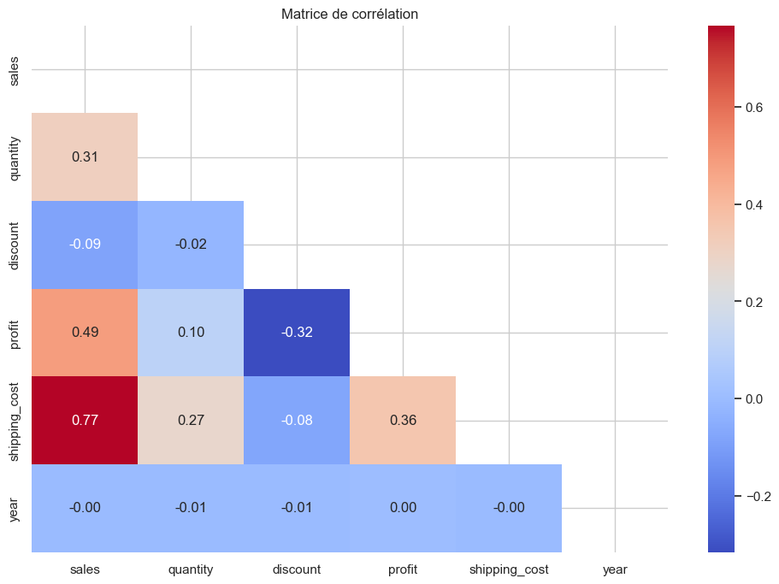

Slide 30
Nuage de point:

Slide 31
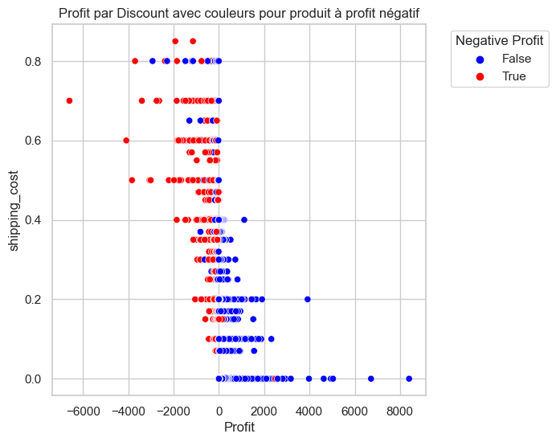
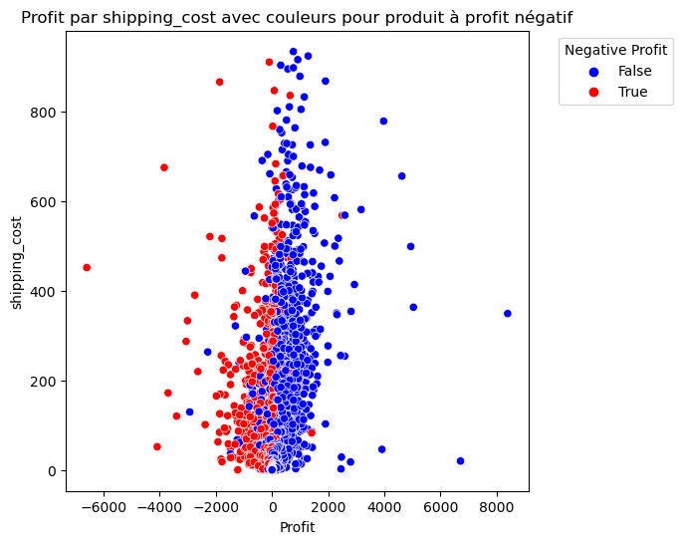
Nuage de points des produit

Slide 32
Recommandation:
Les recommandations.

Slide 34
Nous vous remercions pour votre attention!

